Slide 1
Créer du contenu Responsive Web Design
Chapitre 6
Notes:
<*s*o*u*r*c*e*>*5*2*2*h*1*-*7*-*1*<*/*s*o*u*r*c*e*>
Jogger text: Getting Started With CSS
Direction: Both
Chapter starts: Day 1 at 10:00am
Instructor notes:

Slide 2
Objectifs du chapitre
Dans ce chapitre, vous apprendrez à
Créer des pages à l’aspect uniforme
Utiliser les nouvelles unités de mesure des fenêtres d’affichage
Utiliser les boîtes flexibles et le multi-colonnage pour la mise en page du texte
Forcer les images et les éléments multimédia intégrés à s’adapter
Créer des règles CSS pour les appareils mobiles
Développer la mise en page linéaire avec l’amélioration progressive
Optimiser les requêtes @media pour le Responsive Design
Notes:
<*s*o*u*r*c*e*>*5*2*2*h*1*-*7*-*2*<*/*s*o*u*r*c*e*>
Jogger text: Chapter Objectives
Direction: Left
Instructor notes:

Slide 3
Créer du contenu Responsive Web Design
Créer des pages Web modernes avec le Responsive Web Design
Utiliser les boîtes flexibles et le multi-colonnage pour la mise en forme
Exercice 6.1
Créer des pages Web pour appareils mobiles
Tester le support
Exercice 6.2
Notes:
<*s*o*u*r*c*e*>*5*2*2*h*1*-*7*-*3*<*/*s*o*u*r*c*e*>
Jogger text: Getting Started With CSS
Direction: Right
Instructor notes:

Slide 4
Design Web moderne
Les concepteurs ont vite compris que le fond était plus important que la forme
D’où la nécessité de rendre le contenu aussi accessible que possible
Avec les mises en page Responsive Design, le contenu s’ajuste à la taille de l’écran ou de l’appareil
Une même structure fluide compatible avec tout type d’hôtes
Pour le magazine Mashable, 2013 est « l’année du Responsive Web Design »
Forbes a publié un article intitulé « Pourquoi vous devez privilégier le Responsive Design à partir de maintenant »
Les pages d’accueil sont minimalistes
Elles sont moins chargées et se contentent de quelques éléments destinés à attirer l’attention des utilisateurs
L’ajout de quelques éléments JavaScript permet de faire défiler la page à l’infini
Lorsque du contenu est ajouté de manière dynamique, la barre de défilement est redimensionnée
Plus besoin de pagination
Il est toujours possible d’accéder au contenu via des liens traditionnels
Notes:
<*s*o*u*r*c*e*>*5*2*2*h*1*-*7*-*6*<*/*s*o*u*r*c*e*>
Jogger text: Chapter Objectives
Direction: Left
Instructor notes:

Slide 5
Design Web moderne (suite)
Boutons de navigation mobile pour les écrans de petite taille
Quelques blocs de code JavaScript permettent d’activer ou de désactiver la navigation
Les animations CSS3 utilisent un GPU
Les mouvements sont plus nets et plus fluides
JavaScript est toujours un langage interprété et donc très lent par définition
Possibilité d’afficher les images en haute résolution
Les requêtes @media sont capables de détecter les appareils dotés du système Retina Displays ou d’une résolution encore plus élevée
Notes:
<*s*o*u*r*c*e*>*5*2*2*h*1*-*7*-*7*<*/*s*o*u*r*c*e*>
Jogger text: Chapter Objectives
Direction: Left
Instructor notes:

Slide 6
Fenêtre d’affichage
La partie visible de l’écran s’appelle la fenêtre d’affichage (viewport)
CSS3 définit des unités de mesure optimisées pour les fenêtres d’affichage
vw : 1 % de la largeur du bloc conteneur
vh : 1 % de la hauteur du bloc conteneur
vmin : valeur minimum de vw ou vh
vmax : valeur maximum de vw ou vh
rem : root em
Ces unités de mesure servent à redimensionner l’affichage en fonction de la taille de la fenêtre
Unités de mesure Responsive
Nécessité d’ajouter un préfixe de fabricant
À ne pas confondre avec les unités de mesure relatives
Notes:
<*s*o*u*r*c*e*>*5*2*2*h*1*-*7*-*8*<*/*s*o*u*r*c*e*>
Jogger text: Chapter Objectives
Direction: Left
Instructor notes:

Slide 7
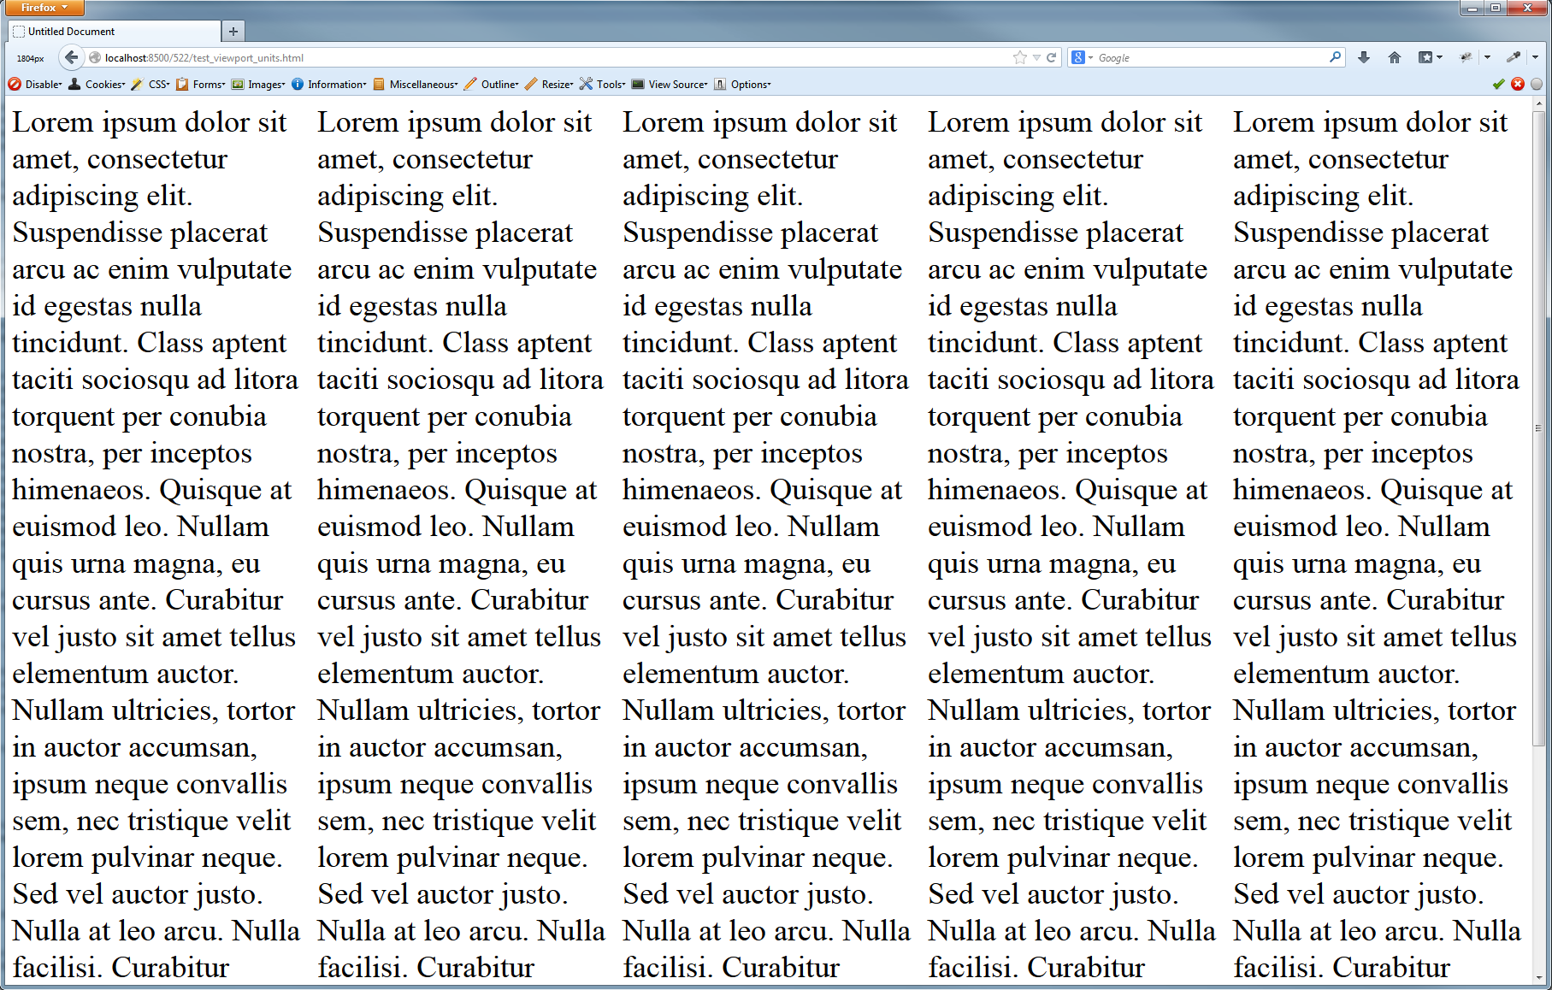
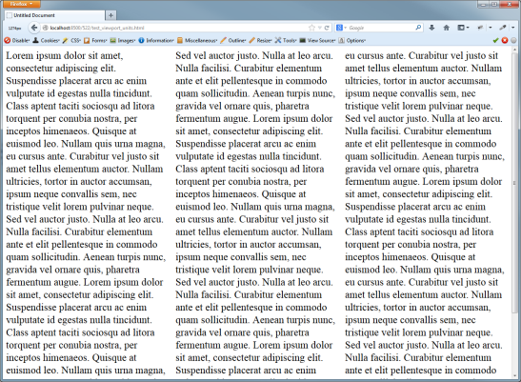
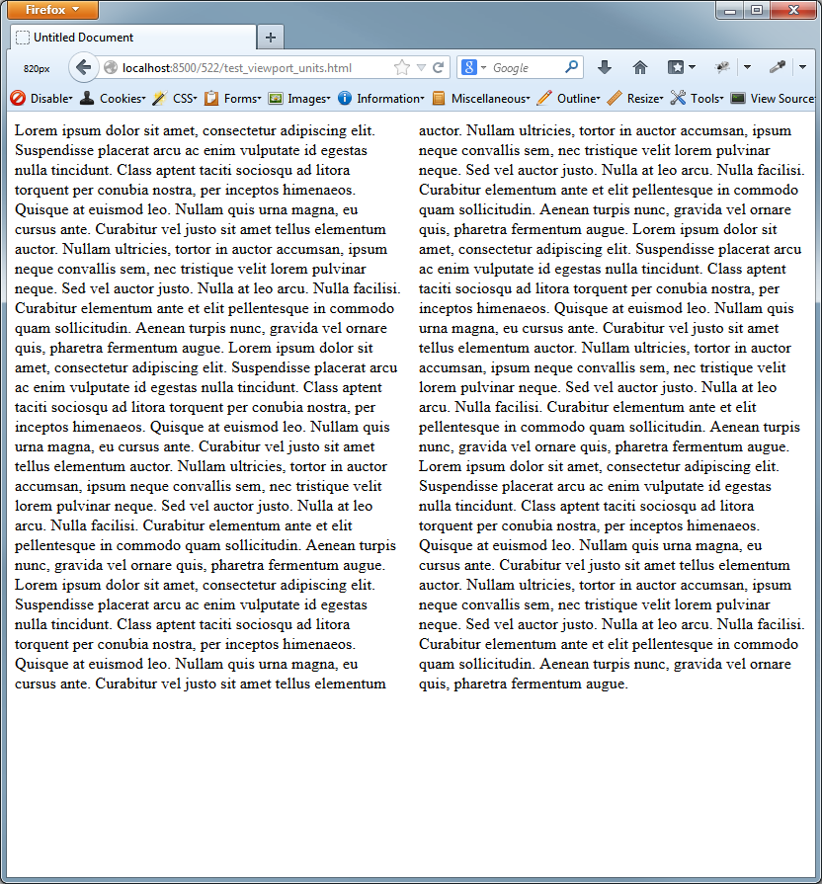
rem et les fenêtres d’affichage redimensionnées
CSS
article {
column-width: 20rem;
}
article p {
break-inside: avoid-column;
font-size:2vw
}
Notes:
<*s*o*u*r*c*e*>*5*2*2*h*1*-*7*-*9*<*/*s*o*u*r*c*e*>
Jogger text: Chapter Objectives
Direction: Left
Instructor notes:

Slide 8
Compatibilité avec IE
IE10 est parfaitement capable de gérer les unités de mesure CSS3
Les versions précédentes sont plus hasardeuses
La duplication de la règle permet aux anciens navigateurs de disposer de solutions de secours
L’aspect peut varier en fonction de la taille de la fenêtre d’affichage
CSS
article {
column-width: 20em;
column-width: 20rem;
}
article p {
break-inside: avoid-column;
font-size: 2em
font-size:2vw
}
Notes:
<*s*o*u*r*c*e*>*5*2*2*h*1*-*7*-*1*0*<*/*s*o*u*r*c*e*>
Jogger text: Chapter Objectives
Direction: Left
Instructor notes:

Slide 9
Créer du contenu Responsive Web Design
Créer des pages Web modernes avec le Responsive Web Design
Utiliser les boîtes flexibles et le multi-colonnage pour la mise en forme
Exercice 6.1
Créer des pages Web pour appareils mobiles
Tester le support
Exercice 6.2
Notes:
<*s*o*u*r*c*e*>*5*2*2*h*1*-*7*-*3*<*/*s*o*u*r*c*e*>
Jogger text: Getting Started With CSS
Direction: Right
Instructor notes:

Slide 10
Boîtes flexibles et multi-colonnage
CSS3 définit des règles pour la syntaxe flexbox
Affichage médiocre, voire inexistant, dans les navigateurs modernes
Si l’on se fie à sa date de lancement prévue en 2017, cette spécification ne pourra pas entrer en vigueur avant plusieurs années
CSS3 définit également des règles pour les colonnes qui peuvent fonctionner sans syntaxe flexbox
column-count
column-gap
Créer une classe avec des règles pour les colonnes et l’associer à un bloc de texte
Possibilité d’appliquer un style à l’espace séparant les colonnes
column-rule-color
column-rule-style
column-rule-width
Nécessité d’ajouter un préfixe
Notes:
<*s*o*u*r*c*e*>*5*2*2*h*1*-*7*-*1*2*<*/*s*o*u*r*c*e*>
Jogger text: Chapter Objectives
Direction: Left
Instructor notes:

Slide 11
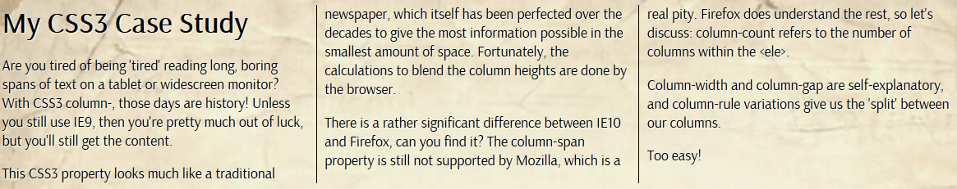
Boîtes flexibles et multi-colonnage – Exemple
Une partie de la structure du site de notre étude de cas utilise une mise en page sur trois colonnes
column-count:3
CSS
.3cols {
column-count: 3;
column-gap: 20px;
column-rule: 1px solid #000;
}
Notes:
<*s*o*u*r*c*e*>*5*2*2*h*1*-*7*-*1*3*<*/*s*o*u*r*c*e*>
Jogger text: Chapter Objectives
Direction: Left
Instructor notes:

Slide 12
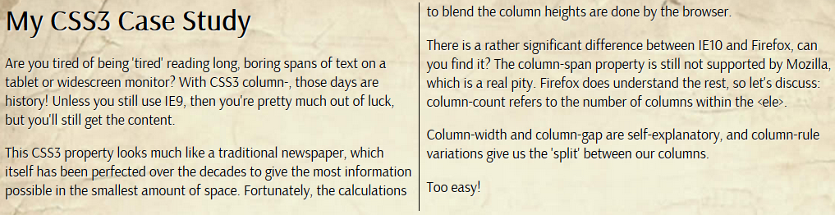
Colonnes Responsive
column-count est une valeur fixe
Les requêtes @media combinées à column-count permettent d’améliorer la réactivité
Notes:
<*s*o*u*r*c*e*>*5*2*2*h*1*-*7*-*1*4*<*/*s*o*u*r*c*e*>
Jogger text: Chapter Objectives
Direction: Left
Instructor notes:

Slide 13
Créer du contenu Responsive Web Design
Créer des pages Web modernes avec le Responsive Web Design
Utiliser les boîtes flexibles et le multi-colonnage pour la mise en forme
Exercice 6.1
Créer des pages Web pour appareils mobiles
Tester le support
Exercice 6.2
Notes:
<*s*o*u*r*c*e*>*5*2*2*h*1*-*7*-*3*<*/*s*o*u*r*c*e*>
Jogger text: Getting Started With CSS
Direction: Right
Instructor notes:

Slide 14
Exercice 6.1 : Boîtes flexibles et multi-colonnage
Veuillez vous reporter au manuel d’exercices
Notes:
<*s*o*u*r*c*e*>*5*2*2*h*1*-*7*-*1*6*<*/*s*o*u*r*c*e*>
Jogger text: Firefox Web Developer Toolbar
Direction: Right
Instructor notes:

Slide 15
Créer du contenu Responsive Web Design
Créer des pages Web modernes avec le Responsive Web Design
Utiliser les boîtes flexibles et le multi-colonnage pour la mise en forme
Exercice 6.1
Créer des pages Web pour appareils mobiles
Tester le support
Exercice 6.2
Notes:
<*s*o*u*r*c*e*>*5*2*2*h*1*-*7*-*3*<*/*s*o*u*r*c*e*>
Jogger text: Getting Started With CSS
Direction: Right
Instructor notes:

Slide 16
Créer des sites Web pour appareils mobiles
Les sites Web ont toujours été conçus et optimisés pour les écrans d’ordinateur
« Est-ce que ce site peut s’afficher sur un écran LCD de 17 pouces ? »
« Et sur les grands écrans ? »
De leur côté, les feuilles de styles contiennent des règles d’aide à l’affichage mobile
Généralement ajoutées en bas de la feuille de style
Forcent les utilisateurs de mobiles à utiliser en priorité l’affichage pour ordinateurs de bureau
Le site Web passe ensuite en affichage mobile
La conception de sites Web pour ordinateurs de bureau ne prend pas en compte les spécificités des mobiles
Les images de grande taille ne sont pas adaptées
Certaines images en haute résolution ne peuvent pas s’afficher
Les menus JavaScript sophistiqués ne fonctionnent pas
Il faut faire défiler les pages de grande taille, ce qui peut s’avérer assez agaçant
Notes:
<*s*o*u*r*c*e*>*5*2*2*h*1*-*7*-*1*8*<*/*s*o*u*r*c*e*>
Jogger text: Chapter Objectives
Direction: Left
Instructor notes:

Slide 17
Démarrer en douceur
La conception de sites Web pour mobiles optimise les règles CSS pour tout type d’appareils
Commencer par des règles ciblant spécifiquement les mobiles
Selon les besoins, ajouter des règles pour des écrans plus larges
Il ne faut surtout pas laisser de côté les utilisateurs d’appareils mobiles
1,2 milliards de personnes possèdent un smartphone, et ce chiffre ne cesse d’augmenter
D’après Eric Schmidt, PDG de Google :
« Il est temps pour toutes les entreprises de faire en sorte que la réponse à toutes les questions se trouve dans le monde du mobile »
Notes:
<*s*o*u*r*c*e*>*5*2*2*h*1*-*7*-*1*9*<*/*s*o*u*r*c*e*>
Jogger text: Chapter Objectives
Direction: Left
Instructor notes:

Slide 18
Dégradation ou amélioration ?
De nouvelles expressions sont apparues en marge de l’optimisation des sites pour différents types de navigateurs et d’appareils
Dégradation progressive
Amélioration progressive
Avant CSS3, les concepteurs voulaient à tout prix proposer des sites aussi interactifs que possible
Pour le côté clinquant
JavaScript était pratiquement devenu un élément constitutif de tous les sites Web
Avec cette approche, il fallait prévoir des solutions de secours pour les terminaux basiques
Dégradation progressive vers une version basique
Compatibilité avec les anciens navigateurs et téléphones portables
Notes:
<*s*o*u*r*c*e*>*5*2*2*h*1*-*7*-*2*0*<*/*s*o*u*r*c*e*>
Jogger text: Chapter Objectives
Direction: Left
Instructor notes:

Slide 19
Amélioration progressive
Seule l’amélioration peut permettre à l’ère du mobile de s’installer durablement
Commencer par concevoir une structure de base axée sur le contenu
Ajouter ensuite des fonctionnalités conçues pour les utilisateurs d’appareils mobiles
Ajouter des éléments clinquants en tout dernier ressort
Uniquement en cas de nécessité absolue !
Le Responsive Web Design repose sur le principe de l’amélioration progressive
Commencer en douceur jusqu’au bouquet final
Notes:
<*s*o*u*r*c*e*>*5*2*2*h*1*-*7*-*2*1*<*/*s*o*u*r*c*e*>
Jogger text: Chapter Objectives
Direction: Left
Instructor notes:

Slide 20
Orientation des appareils iOS
La majorité des appareils iOS ne savent pas gérer la fonction orientation
Elle est remplacée par la balise META viewport
Possibilité de définir la largeur optimale des fenêtres d’affichage en mode Responsive Web Design
width=device-width (remplissage automatique de la fenêtre d’affichage)
scale permet de prédéfinir des niveaux de zoom et de les appliquer sous forme de contraintes
initial-scale=1 pour le Responsive Web Design
maximum-scale=1 pour le Responsive Web Design
Combiner orientation et la balise META viewport pour optimiser la compatibilité
HTML
<meta name="viewport"
content="width=device-width,
initial-scale=1,
maximum-scale=1">
Notes:
<*s*o*u*r*c*e*>*5*2*2*h*1*-*7*-*2*2*<*/*s*o*u*r*c*e*>
Jogger text: Getting Started With CSS
Direction: Right
Instructor notes:

Slide 21
Créer du contenu Responsive Web Design
Créer des pages Web modernes avec le Responsive Web Design
Utiliser les boîtes flexibles et le multi-colonnage pour la mise en forme
Exercice 6.1
Créer des pages Web pour appareils mobiles
Tester le support
Exercice 6.2
Notes:
<*s*o*u*r*c*e*>*5*2*2*h*1*-*7*-*3*<*/*s*o*u*r*c*e*>
Jogger text: Getting Started With CSS
Direction: Right
Instructor notes:

Slide 22
Test du support
Les tests du support ont fait leur apparition avec CSS2.1
Référencés par l’attribut media des éléments style et link
media="screen"
media="print"
Ils servent à modifier le format du DOM en fonction des conditions définies
Taille de l’écran et tailles maximum ou minimum
Dimensions de la fenêtre d’affichage
Orientation de l’appareil
Type d’appareil
CSS
@media print {
p {
font-family:"Times New Roman"
}
}
Notes:
<*s*o*u*r*c*e*>*5*2*2*h*1*-*7*-*2*4*<*/*s*o*u*r*c*e*>
Jogger text: Chapter Objectives
Direction: Left
Instructor notes:

Slide 23
Test du support Responsive (Media Queries)
Les tests du support CSS3 peuvent rechercher la taille de la fenêtre d’affichage
Possibilité de modifier le style du DOM lorsque certaines conditions sont réunies
Les concepteurs peuvent réaliser autant de tests du support qu’ils le souhaitent
En commençant par tester les appareils mobiles
Puis en passant à des écrans plus larges
La valeur only cache les tests du support aux navigateurs qui ne sont pas compatibles avec CSS3
CSS
@media only all and (max-width:100em) {
section {
width: 33em
}
}
Notes:
<*s*o*u*r*c*e*>*5*2*2*h*1*-*7*-*2*5*<*/*s*o*u*r*c*e*>
Jogger text: Chapter Objectives
Direction: Left
Instructor notes:

Slide 24
Tester le support
Les opérateurs logiques permettent de définir plusieurs conditions pour chaque test du support
and
not
or
em et px sont les unités de mesure généralement utilisées pour les tests
Comment détecter l’orientation de l’appareil ?
orientation:portait
orientation:landscape
CSS
@media all and (orientation:portait) {
section {
width: 33em
}
}
Notes:
<*s*o*u*r*c*e*>*5*2*2*h*1*-*7*-*2*6*<*/*s*o*u*r*c*e*>
Jogger text: Chapter Objectives
Direction: Left
Instructor notes:

Slide 25
Mise à niveau Responsive
Vous avez la possibilité de réaliser plusieurs tests des dimensions au sein d’une même requête
Idéal pour la mise à niveau des tailles d’écran intermédiaires dans le DOM
Utiliser le mot clé and
Attention de ne pas tomber dans le piège qui consiste à dresser la liste des différentes tailles d’écran
Sauf si vous n’utilisez qu’un nombre limité d’appareils
Laissez la structure s’adapter
CSS
@media all and (max-width:100em) and (min-width:10em) {
section {
width: 33em
}
}
Notes:
<*s*o*u*r*c*e*>*5*2*2*h*1*-*7*-*2*7*<*/*s*o*u*r*c*e*>
Jogger text: Chapter Objectives
Direction: Left
Instructor notes:

Slide 26
Images Responsive
Il arrive fréquemment que les concepteurs oublient d’adapter leurs images pour le Responsive Web Design
Les images doivent se redimensionner automatiquement pour s’ajuster à l’échelle de la fenêtre d’affichage
Ajouter max-width aux images pour modifier l’échelle automatiquement
Vérifier que les valeurs width:100% et height:auto sont définies pour respecter les proportions lors de la mise à l’échelle
Notes:
<*s*o*u*r*c*e*>*5*2*2*h*1*-*7*-*3*2*<*/*s*o*u*r*c*e*>
Jogger text: Chapter Objectives
Direction: Left
Instructor notes:

Slide 27
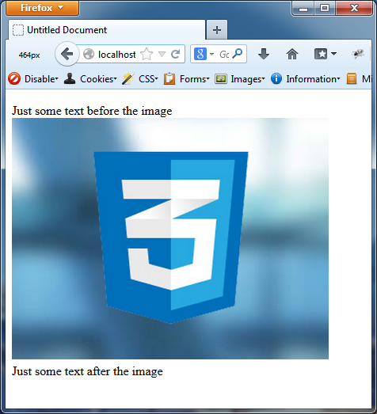
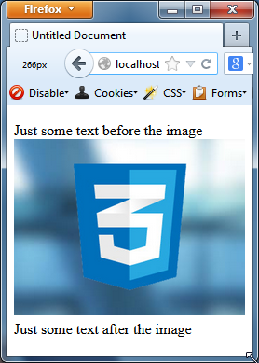
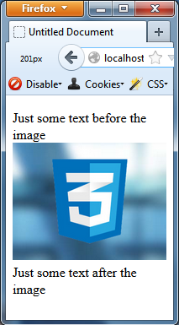
Images Responsive (suite)
CSS
@media all and (max-width:600px){
img{
max-width: 100%;
width:100%;
height:100%
}
Notes:
<*s*o*u*r*c*e*>*5*2*2*h*1*-*7*-*3*3*<*/*s*o*u*r*c*e*>
Jogger text: Chapter Objectives
Direction: Left
Instructor notes:

Slide 28
Supports Responsive
Les pages Web peuvent contenir d’autres types de supports que les images
video pour les vidéos HTML5 natives
object pour intégrer des vidéos Flash
embed pour intégrer des vidéos Flash compatibles avec d’anciens navigateurs
Appliquer le principe des images proportionnelles aux autres balises media
Tous les navigateurs gèrent le redimensionnement dynamique du support
Pas une fonctionnalité propre au support
CSS
@media all and (max-width:600px){
img, video, object, embed{
max-width: 100%;
width:100%;
height:100%
}
Notes:
<*s*o*u*r*c*e*>*5*2*2*h*1*-*7*-*3*4*<*/*s*o*u*r*c*e*>
Jogger text: Chapter Objectives
Direction: Left
Instructor notes:

Slide 29
Créer du contenu Responsive Web Design
Créer des pages Web modernes avec le Responsive Web Design
Utiliser les boîtes flexibles et le multi-colonnage pour la mise en forme
Exercice 6.1
Créer des pages Web pour appareils mobiles
Tester le support
Exercice 6.2
Notes:
<*s*o*u*r*c*e*>*5*2*2*h*1*-*7*-*3*<*/*s*o*u*r*c*e*>
Jogger text: Getting Started With CSS
Direction: Right
Instructor notes:

Slide 30
Exercice 6.2 : Créer une structure Responsive
Veuillez vous reporter au manuel d’exercices
Notes:
<*s*o*u*r*c*e*>*5*2*2*h*1*-*7*-*3*6*<*/*s*o*u*r*c*e*>
Jogger text: Getting Started With CSS
Direction: Right
Instructor notes:

Slide 31
Résumé du chapitre
Dans ce chapitre, vous avez appris à
Créer des pages à l’aspect uniforme
Utiliser les nouvelles unités de mesure des fenêtres d’affichage
Utiliser les boîtes flexibles et le multi-colonnage pour la mise en page du texte
Forcer les images et les éléments multimédia intégrés à s’adapter
Créer des règles CSS pour les appareils mobiles
Développer la mise en page linéaire avec l’amélioration progressive
Optimiser les requêtes @media pour le Responsive Design
Notes:
<*s*o*u*r*c*e*>*5*2*2*h*1*-*7*-*3*7*<*/*s*o*u*r*c*e*>
Jogger text: Firefox Web Developer Toolbar
Direction: Right
Instructor notes:

Slide 32
Chapitre 6 – Questions de révision
Citez cinq nouvelles unités de mesure CSS3 _______________________________________________________________
Quelle approche est privilégiée en matière de création de sites Web modernes ? _______________________________________________________________
Quelle est la différence entre la fenêtre d’affichage et la résolution ? _______________________________________________________________
Qu’est-ce qu’un tableau CSS ? _______________________________________________________________
Écrivez une requête @media pour cibler toutes les fenêtres d’affichage dont la largeur est inférieure ou égale à 960 pixels _______________________________________________________________
Notes:
<*s*o*u*r*c*e*>*5*2*2*h*1*-*7*-*3*8*<*/*s*o*u*r*c*e*>
Jogger text: W3C Web Accessibility Guideline Summary
Direction: Left
Instructor notes:

